Slide 1




Slide 2
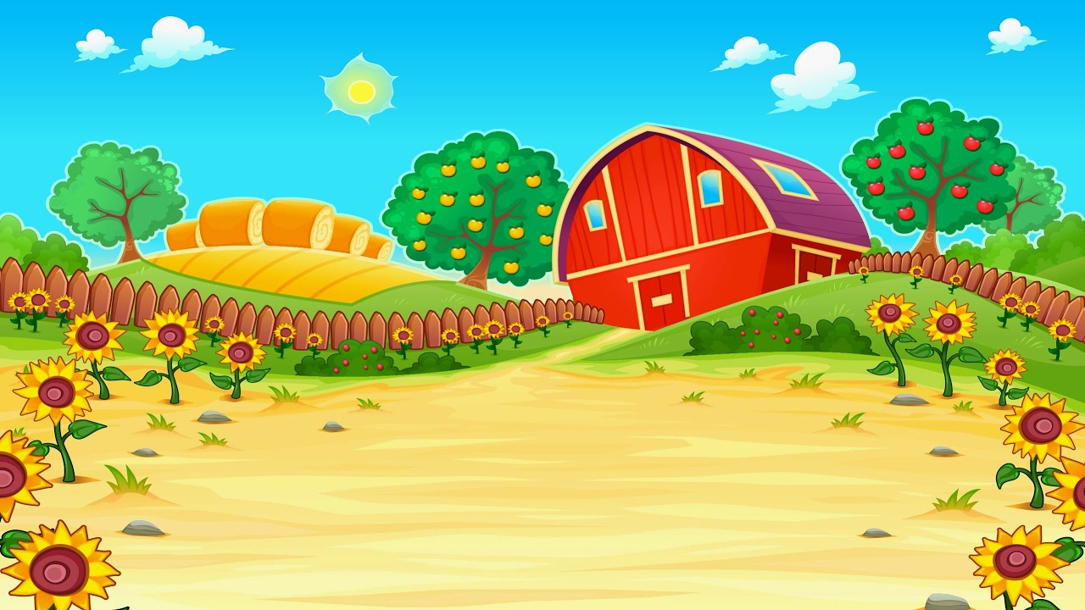
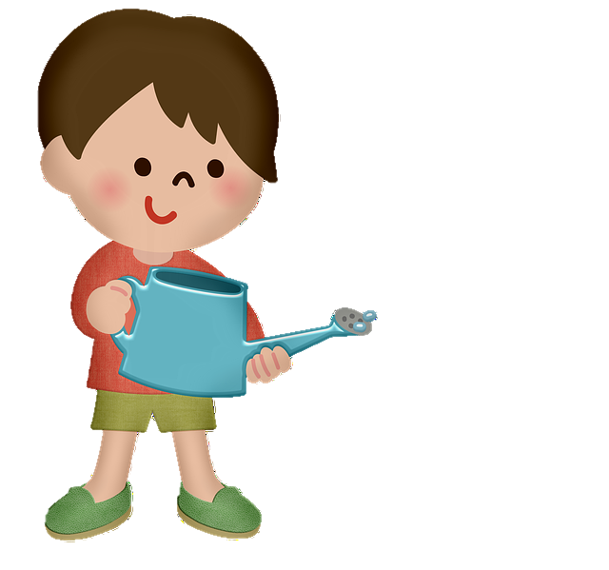






Học tiếp
2
4
3
1
Notes:
Click vào cây theo thứ tự

Slide 3
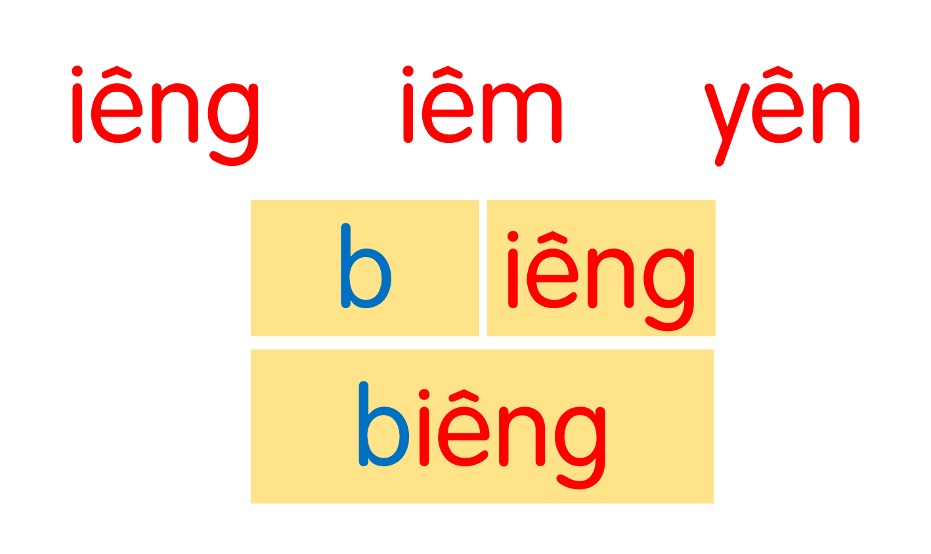

Notes:
Click vào bình tưới để quay lại slide 2

Slide 4

tổ yến
Notes:
Click vào bình tưới để quay lại slide 2

Slide 5
cá kiếm
Notes:
Click vào bình tưới để quay lại slide 2

Slide 6
sầu riêng
Notes:
Click vào bình tưới để quay lại slide 2

Slide 7



iêt iêu yêu

Slide 8
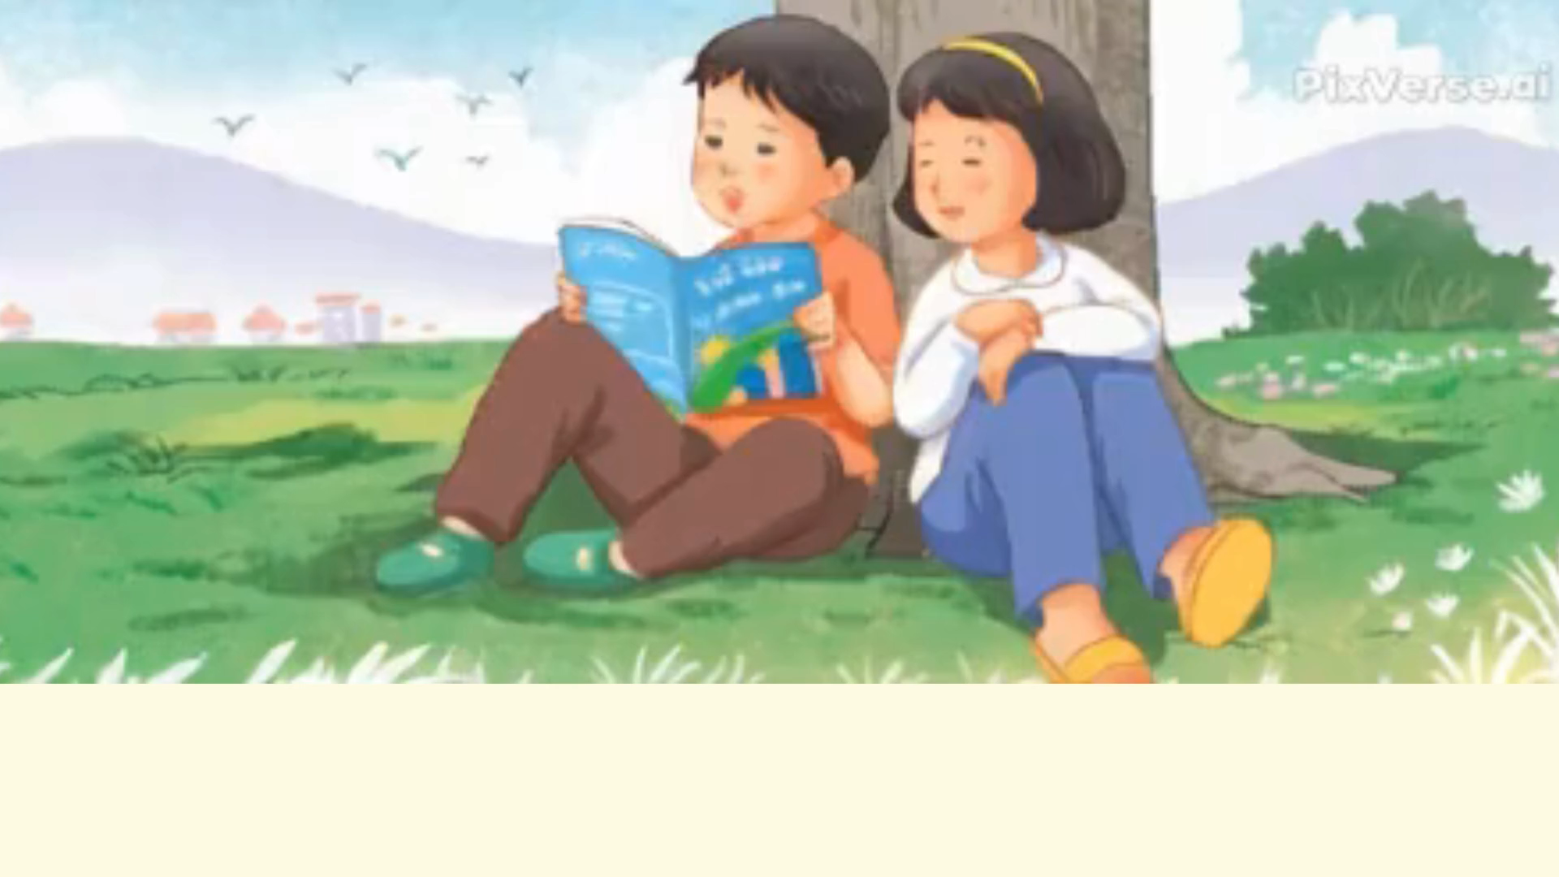

Slide 9
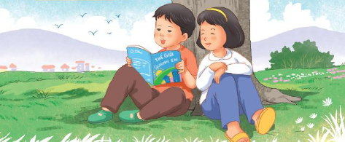
Nhận biết
1
́
̀
̀
Em yêu sách. Nhờ có sách, em biêt nhiêu điêu hay.

Slide 10
Đọc
2
iêt
iêu
yêu
b
iêt
biêt
́

Slide 11
So sánh
i
yêu
iêu
êu
y
êu

Slide 12

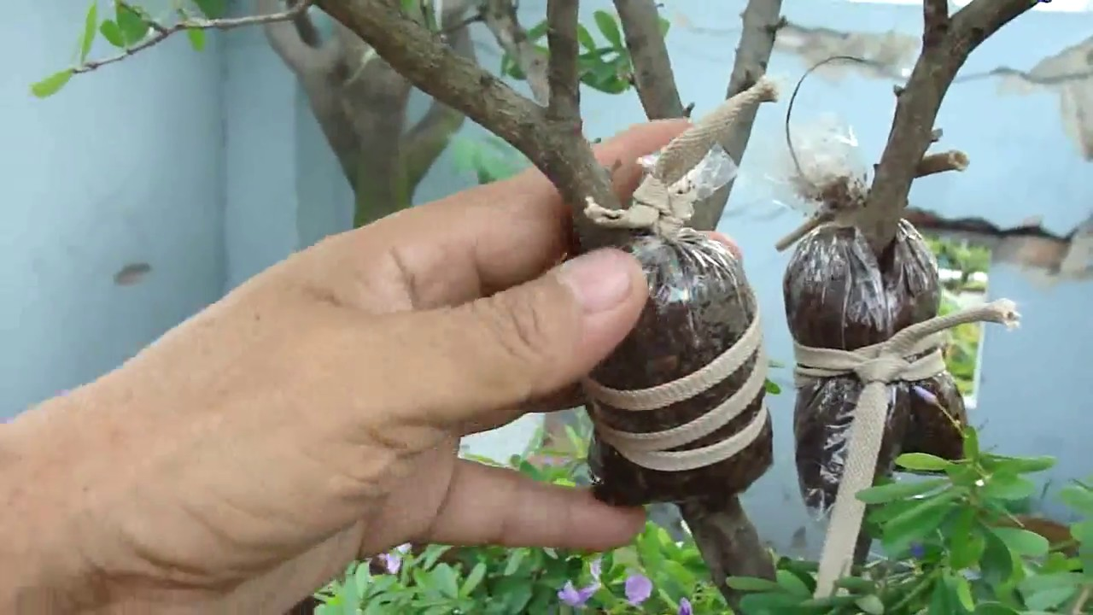
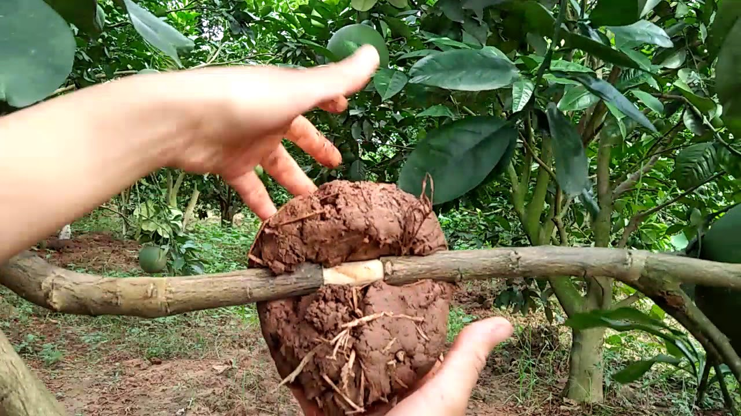
iêt
iêt
iêt
chiết
viết
việt

Slide 13
iêu
iêu
iêu
chiều
diễu
kiểu
yêu
yêu
yêu
yêu
yếu
yểu

Slide 14
iêt
iêt
iêt
chiết
viết
việt
iêu
iêu
iêu
chiều
diễu
kiểu
yêu
yêu
yêu
yêu
yếu
yểu

Slide 15
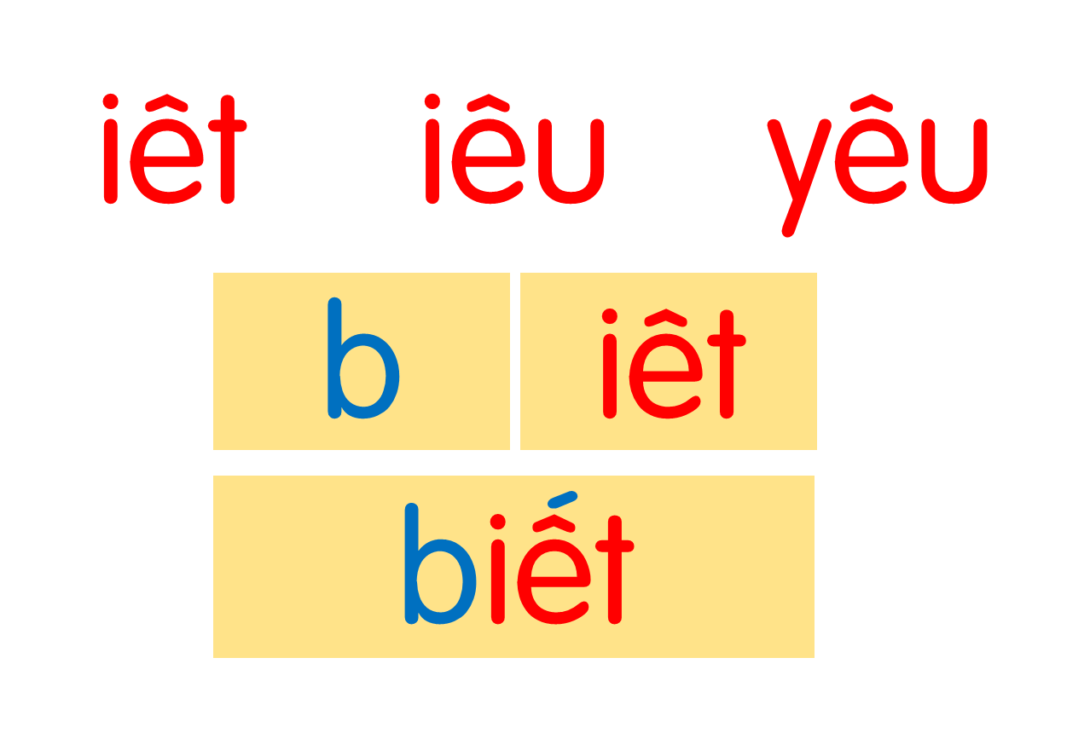
chiết
viết
việt
chiều
diễu
kiểu
yêu
yếu
yểu
Notes:
Ôn lại

Slide 16
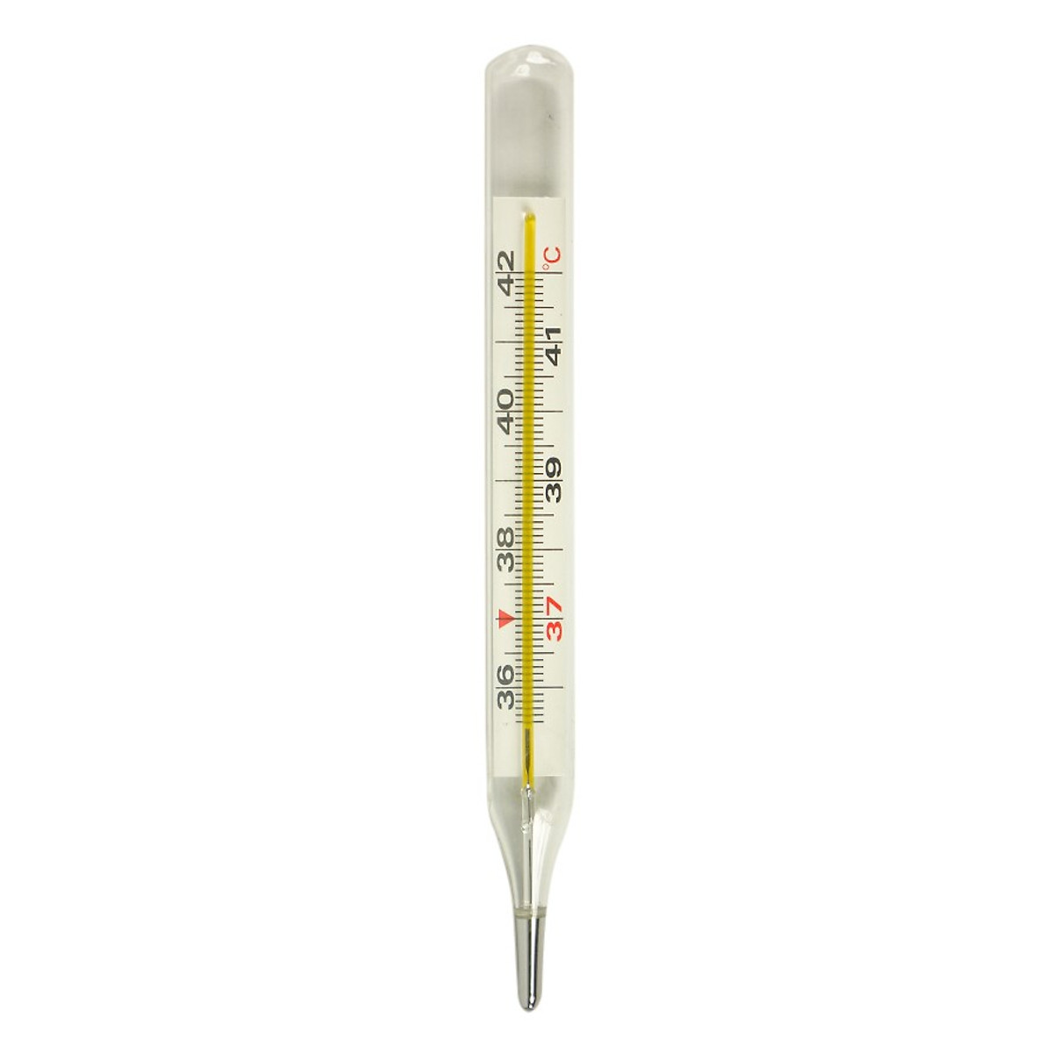
iêt
nhiệt kế
Notes:
Hay còn gọi là CHIM ĐA ĐA

Slide 17
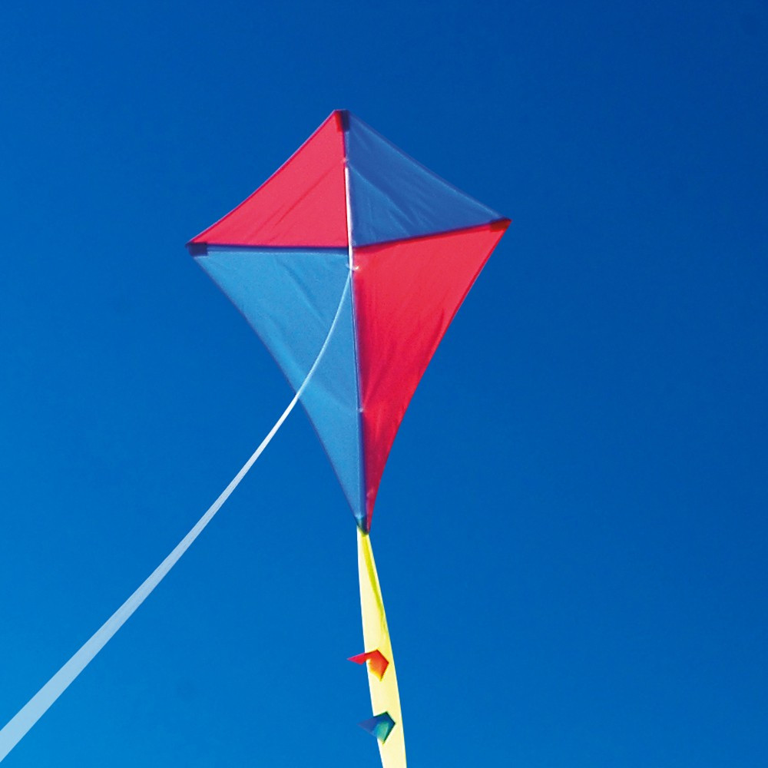
iêu
con diều

Slide 18

yêu chiều
yêu
iêu

Slide 19

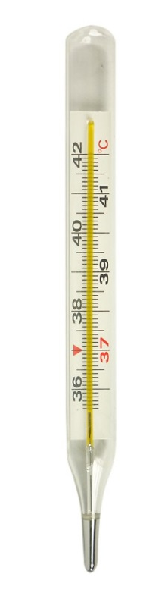
nhiệt kế
con diều
yêu chiều

Slide 20
chiết
viết
việt
chiều
diễu
kiểu
yêu
yếu
yểu
nhiệt kế
con diều
yêu chiều
Notes:
Ôn lại

Slide 21
Hướng dẫn viết bảng
3
Θłt
Θłt

Slide 22



Slide 23
Θłu
Θłu

Slide 24
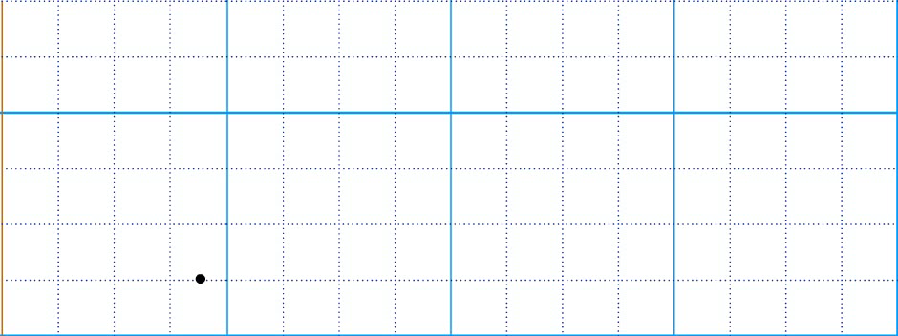

Slide 25
ΐǘu
ΐǘu

Slide 26


Slide 27

ηΗİt
ηΗİt
dΗϛu
dΗϛu
εΗϛu
εΗϛu

Slide 28
Viết vở
Θłt
Θłt
Θłu
Θłu
ΐǘu
ΐǘu

Slide 29
ηΗİt ΓĞ
ηΗİt ΓĞ
ΐǘu εΗϛu
ΐǘu εΗϛu

Slide 30
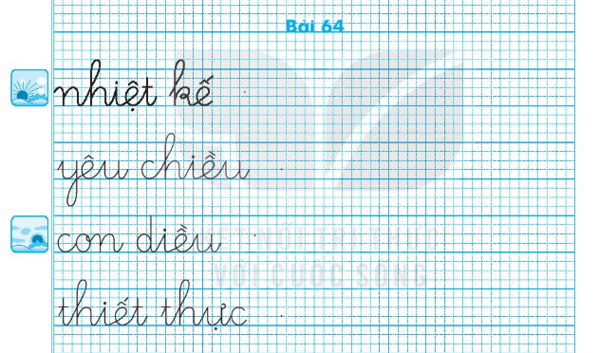

Slide 31
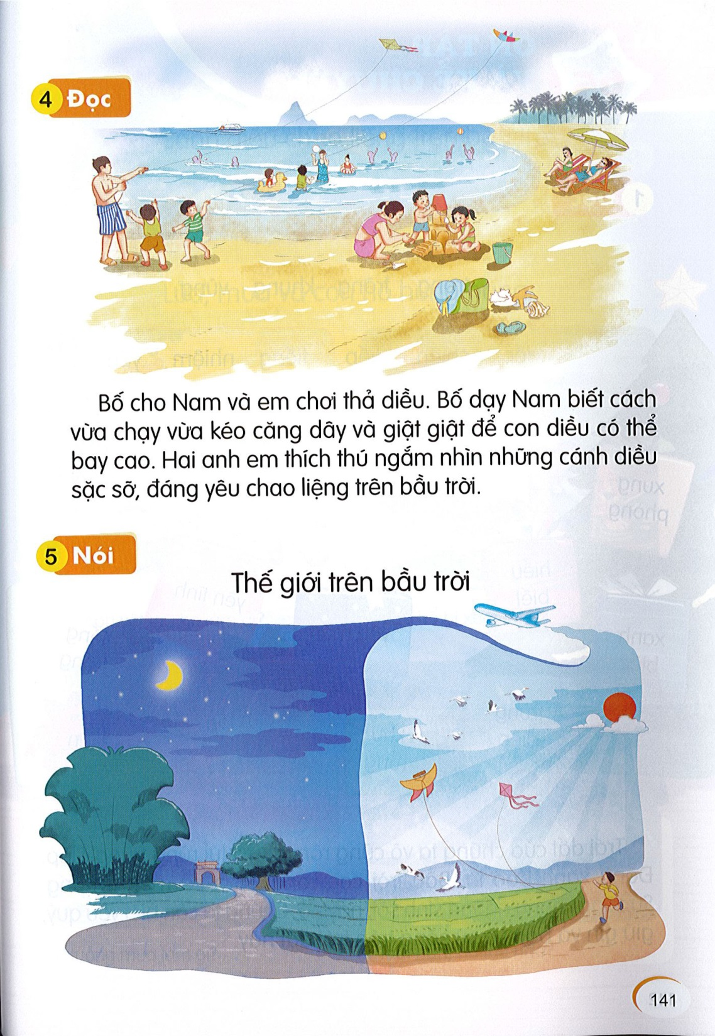
Đọc
4
1
2
Bố cho Nam và em chơi thả diều. Bố dạy Nam biết cách vừa chạy vừa kéo căng dây và giật giật để con diều có thể bay cao. Hai anh em thích thú ngắm nhìn những cánh diều sặc sỡ, đáng yêu chao liệng trên bầu trời.
3

Slide 32
diều
biết
yêu
Notes:
Luyện luôn từ khó đọc nhé!

Slide 33
Bố cho Nam và em chơi thả diều. Bố dạy Nam biết cách vừa chạy vừa kéo căng dây và giật giật để con diều có thể bay cao. Hai anh em thích thú ngắm nhìn những cánh diều sặc sỡ, đáng yêu chao liệng trên bầu trời.
Bố và hai anh em Nam làm gì?
Nam cần làm gì để diều có thể bay cao?
Những cánh diều có đặc điểm gì thu hút hai anh em Nam?

Slide 34
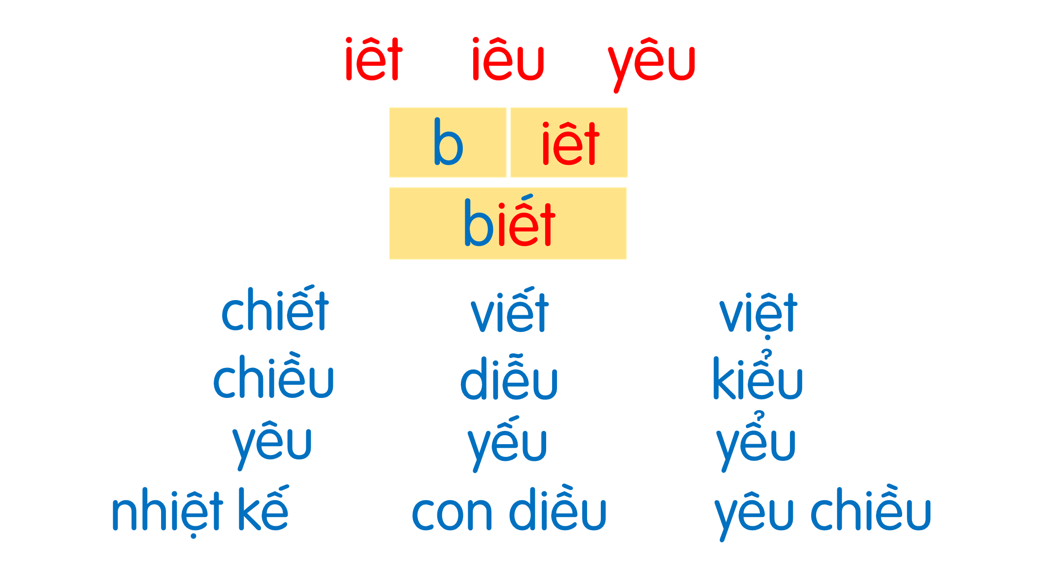
Bố cho Nam và em chơi thả diều. Bố dạy Nam biết cách vừa chạy vừa kéo căng dây và giật giật để con diều có thể bay cao. Hai anh em thích thú ngắm nhìn những cánh diều sặc sỡ, đáng yêu chao liệng trên bầu trời.

Slide 35
Nói
5
Thế giới trên bầu trời

Slide 36




Slide 37

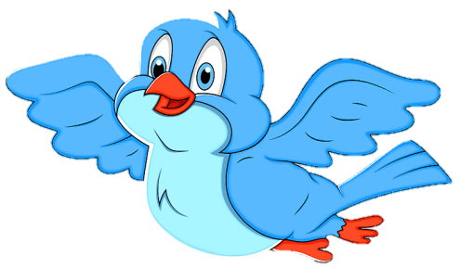




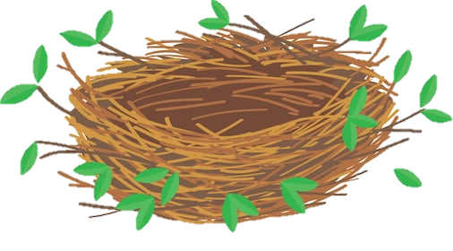

CHIM THA LÁ VỀ TỔ
6 - 3
6 - 3

Slide 38
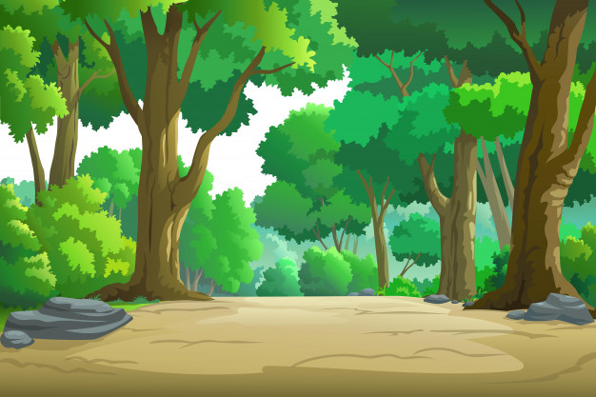
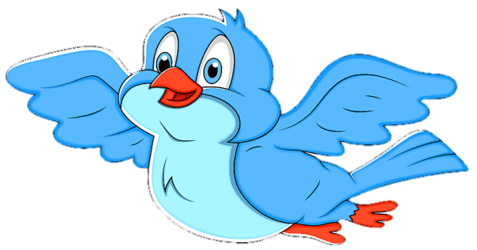

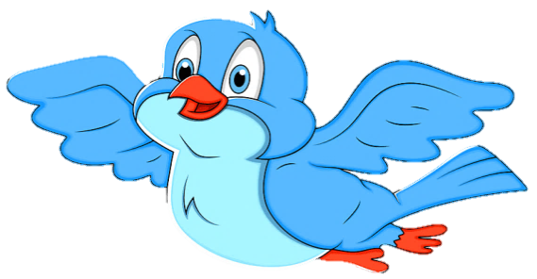
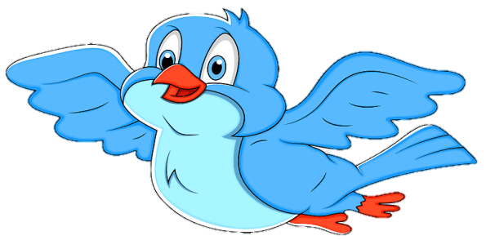



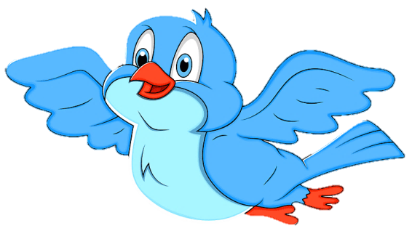




Bấm vào từng con chim
yêu
chiết
niêu
tiêu
biết
xiêu
iêt
iêu
yêu
Notes:
Bấm vào từng con chim

Slide 39



